Slide 1
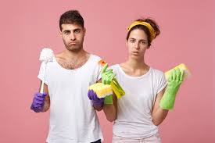
Wortschatz zur Lektion 14

Slide 2
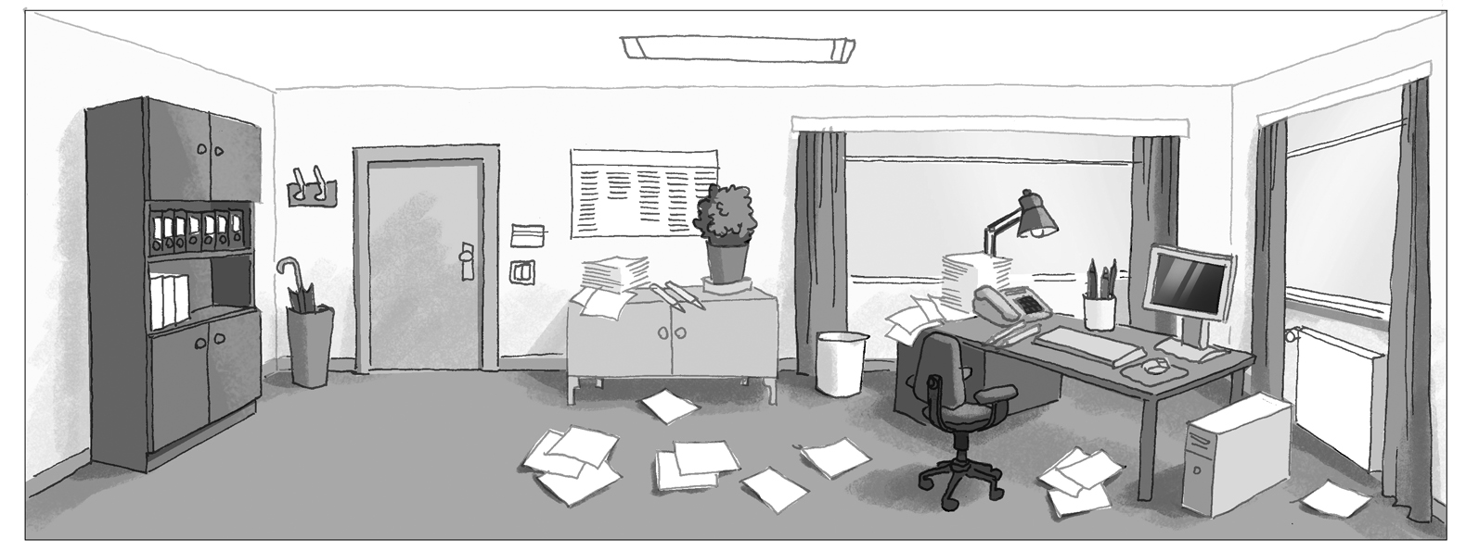
Wo ist das? Ordnen Sie zu (A–H).
C das Schlafzimmer ____ das Badezimmer ____die Küche ____dasWohnzimmer
F das Dachgeschoss _____1. Stock _____ das Erdgeschoss ______das Arbeitszimmer
B
D
E
G
H
A
A
F
B
C
G
D
E
H

Slide 3
Wie heißen die Möbel auf dem Bild? Schreiben Sie die Wörter mit Artikel.
der Stuhl
1
die Lampe
3
4
der Tisch
2
das Regal
der Computer
5
A
F
8
der Schrank
7
das Bett
6
das Waschbecken
B
C
G
D
E
H
der Kühlschrank
das Sofa
11
13
die Waschmaschine
der Sessel
12
14
10
der Herd
der Teppich
15
9
die Spüle
das Bild
16

Slide 4
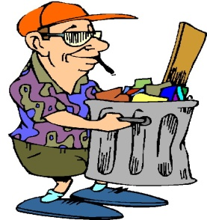
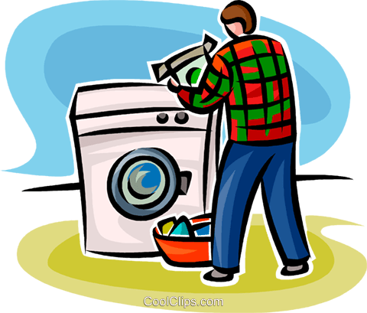
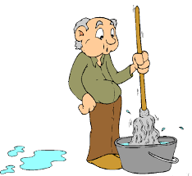
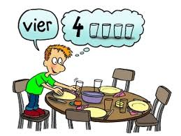
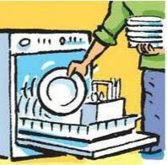
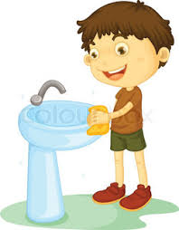
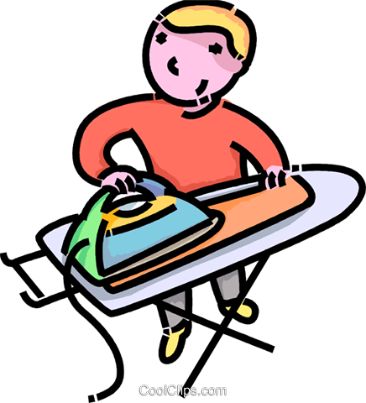
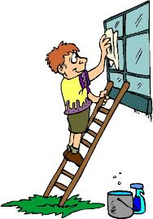
Aktivitäten im Haushalt
den Müll rausbringen
die Wäsche waschen
den Boden wischen
den Tisch decken
das Bad putzen
bügeln
die Spülmaschine ausräumen
das Fenster putzen

Slide 5
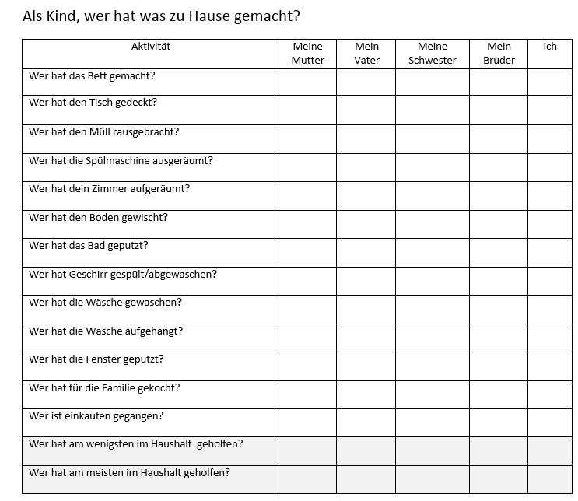

Slide 6
